Slide 1


R Shiny를 활용한 앱 배포
R 코딩을 실생활에 적용해보기
최지은

Slide 2

CONTENT
1. R Shiny?
2. Shiny 기본 코드
3. 데이터 연동하기
1-1. rShiny란?
1-2. Shiny 구성요소
1-3. Shiny 화면 구성
2-1. Input 종류
2-2. Output 종류
2-3. UI 디자인
3-1. reactive 함수
3-2. eventReactive 함수
3-3. timeReactive 함수
4. rshiny 활용하기

Slide 3
예습과제
p.4 ~ p.9의 R코드를 txt 파일로 제출 + 언급한 계정 생성
(ui.R과 server.R 코드 헷갈리지 않게 주의하세요!)
샘플로 올려드린 ui.R과 server.R을 runApp()하여 뜬 화면을 캡쳐하여 구글독스에 함께 첨부해주세요!
파란색 줄은 모두 하이퍼 링크 처리되어 있으며, 클릭하면 해당 설명으로 이어집니다.
(설명이 필요할 때 눌러보시면 됩니다)

Slide 4
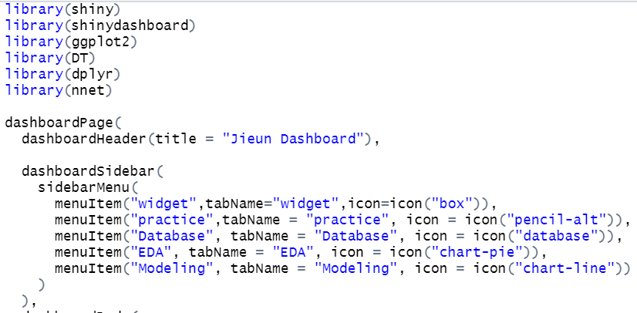
00
예습과제
예습과제
>> rShiny 세팅방법
>> rShiny 기본 동작방법
>> dashboardHeader/Sidebar
>> ui.R

Slide 5
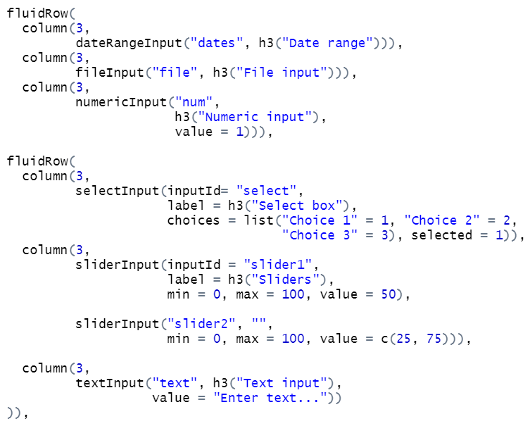
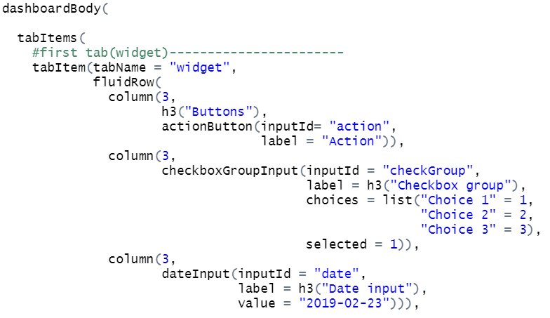
00
예습과제
예습과제
>> ui.R
>> dashboardBody(widget)
>> ui.R

Slide 6
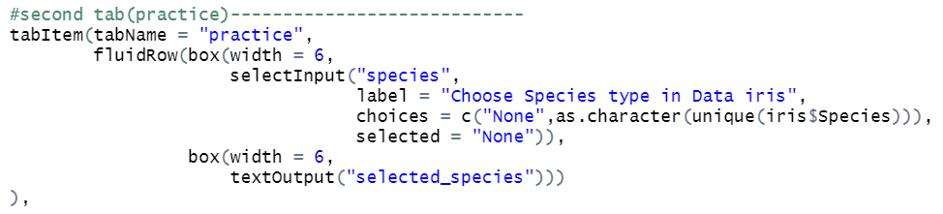
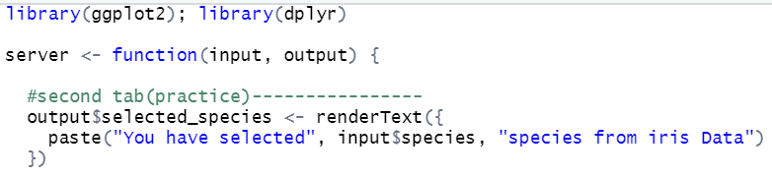
00
예습과제
예습과제
>> render 종류
>> ui.R
>> server.R

Slide 7
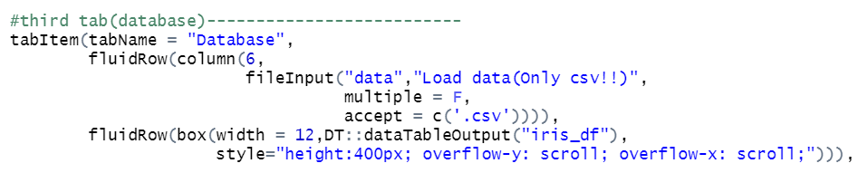
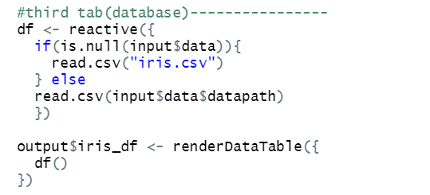
00
예습과제
예습과제
>> reactive() function
>> ui.R
>> server.R

Slide 8
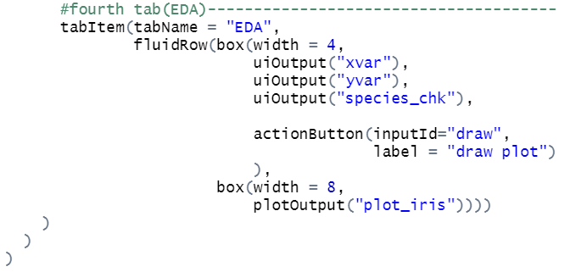
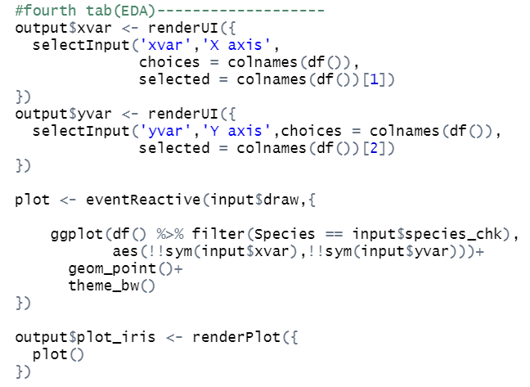
00
예습과제
예습과제
>> eventreactive() function
>> ui.R
>> server.R

Slide 9
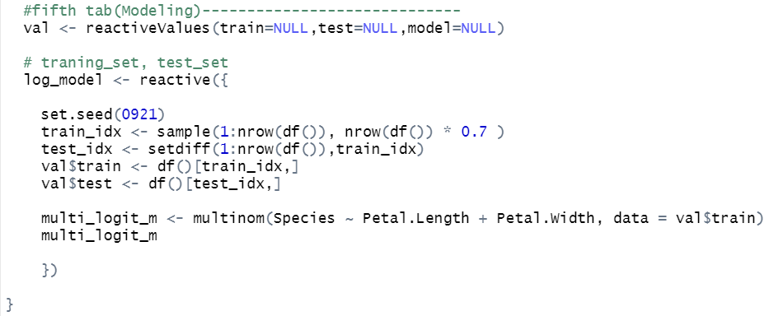
00
예습과제
예습과제
>> reactiveValues() function
>> server.R

Slide 10
00
예습과제
예습과제
>> reactiveValues() function
>> shinyapps.io 계정 생성하기
>> github 계정생성 / gitkraken 설치

Slide 11
01
1-1. rShiny란?
1-2. Shiny 구성요소
1-3. Shiny 화면구성
rShiny?

Slide 12
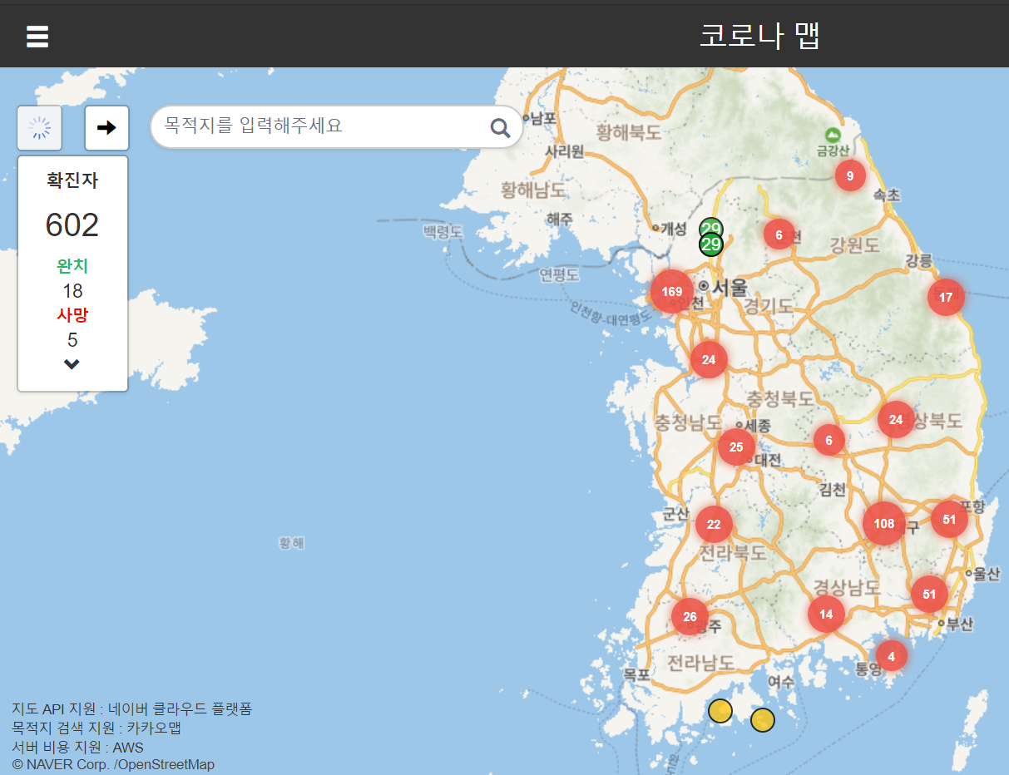
01
Rshiny?
rShiny 란?
장점:
- R 코드를 모르는 현업에 배포하기에 좋은 수단
- 활용도가 높음
단점:
- 기존 R 스크립트와는 차이점이 있기 때문에 R 코딩만으로는 한계가 존재
활용예시: 코로나맵

Slide 13
02
Rshiny?
Shiny 구성요소
>> UI와 SERVER
사용자가 정의한 Input 값
프론트엔드
백엔드
UI.R
SERVER.R
Input에 대해 반응한 결과값(Output)
최종적으로 보여지는 화면
화면 뒤에서 동작하는 부분
“UI와 SERVER가 상호작용하여 rShiny 앱을 생성함”

Slide 14
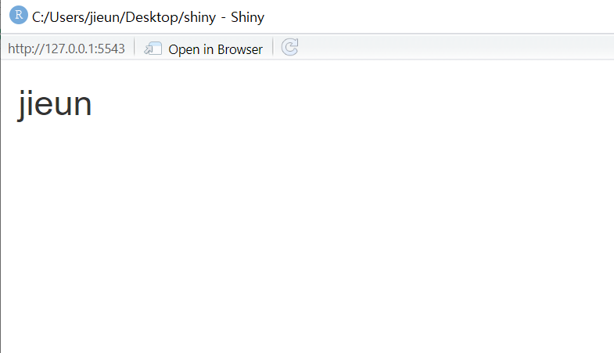
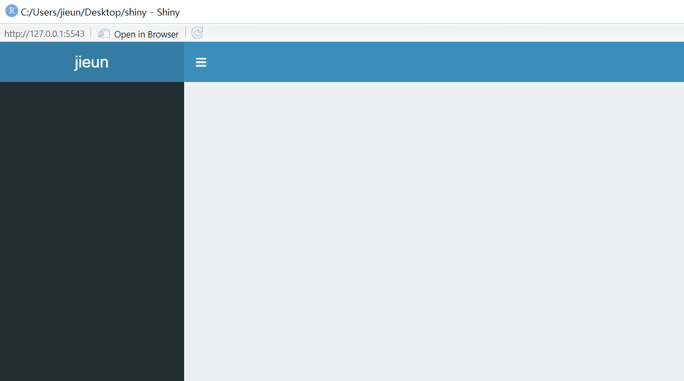
02
Rshiny?
Shiny 구성요소
>> UI와 SERVER
프론트엔드
UI.R
>> fluidPage
최종적으로 보여지는 화면
- fluidpage
- dashboardpage
>> dashboardPage

Slide 15
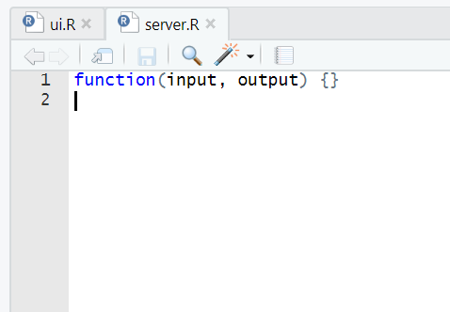
02
Rshiny?
Shiny 구성요소
>> UI와 SERVER
백엔드
SERVER.R
화면 뒤에서 동작하는 부분
- UI의 Input과 Server의 Output에 대한 사용자 정의함수

Slide 16
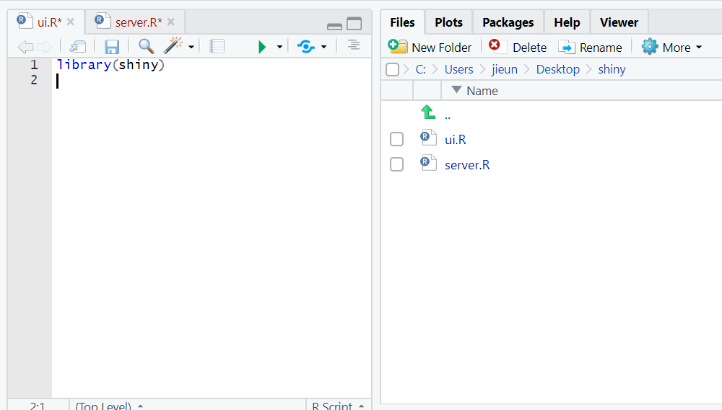
02
Rshiny?
Shiny 구성요소
>> rShiny 초기 세팅
shiny 패키지 설치
install.packages(‘shiny’)
원하는 디렉토리에 새폴더 생성
ex) 바탕화면에 shiny라는 폴더생성
같은 폴더 안에 UI.R 과 SERVER.R 이름의 R파일 생성
- 반드시 같은 폴더안에 두개의 파일이 존재해야 함
2
3

Slide 17
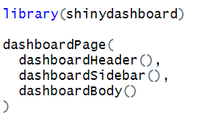
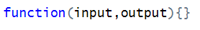
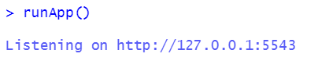
02
Rshiny?
Shiny 구성요소
>> rShiny 실행방법
ui.R과 server.R을 같은 폴더에 생성하고 directory를 해당 폴더로 설정
알맞은 코딩을 각각의 R 파일에 적어준 뒤 꼭 저장!
- 일단은 연습삼아 왼쪽에 있는 코드를 ui랑 server에 똑같이 적어서 돌려보세요!
아래 console 창에서 runApp()을 치고 enter하면 shiny 앱 생성
>> server.R 기본구조
>> ui.R 기본구조
>> console에 runApp() 했을 때의 결과

Slide 18
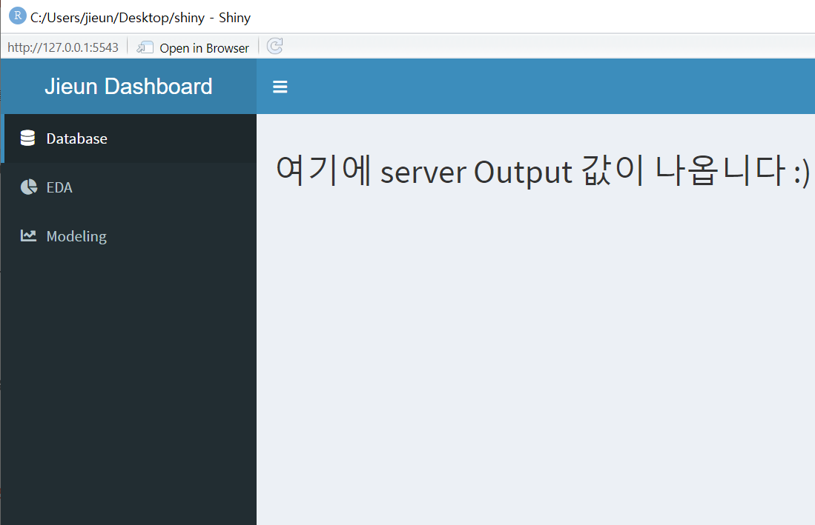
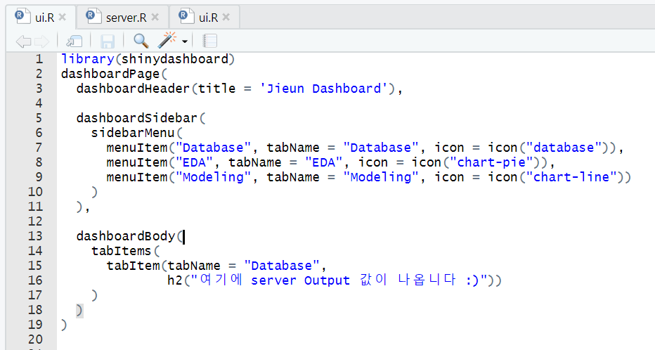
1. Header
03
Rshiny?
Shiny 화면구성
>> UI 구성
3. tab
2. Sidebar
1
2
3
4
4. Body

Slide 19
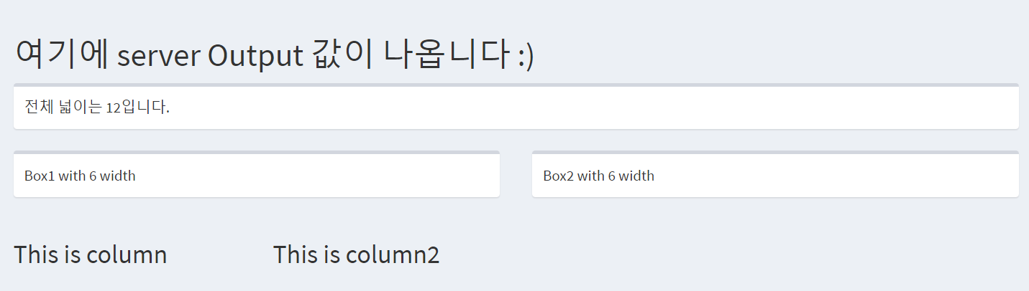
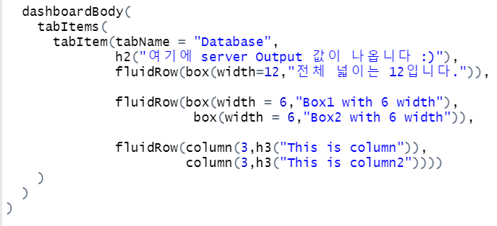
03
Rshiny?
Shiny 화면구성
>> dashboardBody 구성
1. fluidRow
2. box
3. column
열을 바꿀때는 : fluidRow
같은 열에서 행을 나눌때는 :
box : 박스가 생김
column : 글자만 나옴
2
1
3

Slide 20
02
2-1. Input 종류
2-2. Output 종류
Shiny 기본코드

Slide 21
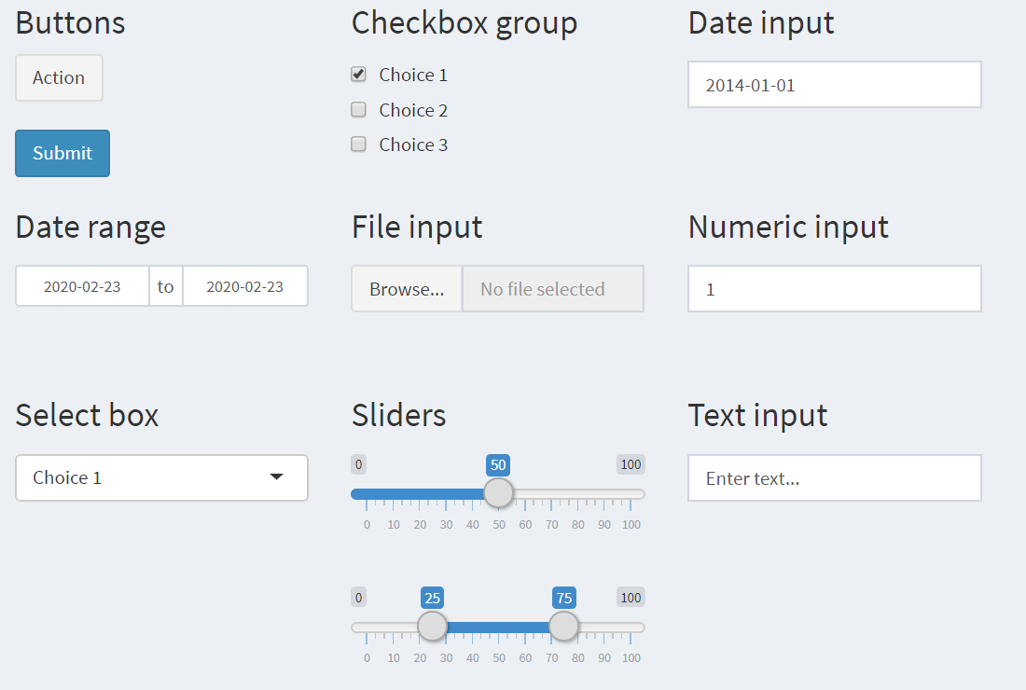
01
Shiny 기본코드
Input 종류
>> UI 구성
Function
actionButton
submitButton
checkboxGroupInput
dateInput
dateRangeInput
fileInput
numericInput
selectInput
sliderInput
textInput

Slide 22
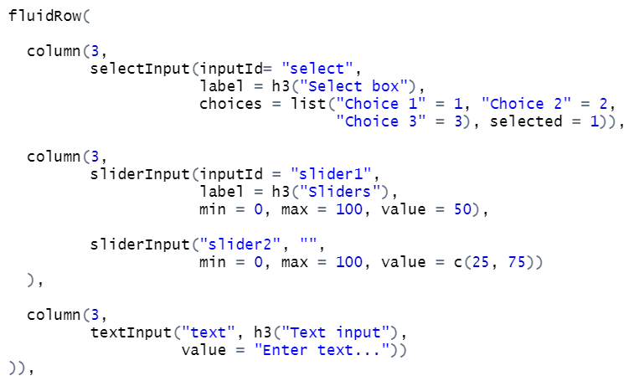
01
Shiny 기본코드
Input 종류
>> UI 구성
Function
selectInput
sliderInput
textInput
용어정리
- inputId = server.R와 연동되는 이름
- label = 화면에 보여질 이름
- selected / value : 초기값

Slide 23
02
Shiny 기본코드
Output 종류
>> Server 구성
“Server에서 만든 것을 화면에 보여주고 싶을 때”
보여주고 싶은 것 | Output 변수명(Server) | Input 변수명(UI)
데이터 보여줄 때(예쁘게) | renderDataTable | dataTableOutput
이미지 보여줄때 | renderImage | imageOutput
그래프 보여줄 때 | renderPlot | plotOutput
아무 값이나 그냥 프린트 | renderPrint | any printed output
데이터 보여줄 때(투박함) | renderTable | tableOutput
텍스트 보여줄때 | renderText | textOutput / verbatimTextOutput
Server에서 UI 만들때 | renderUI | uiOutput

Slide 24

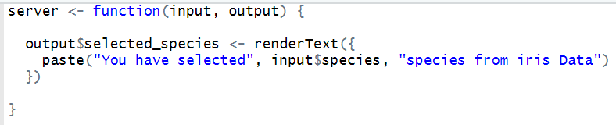
02
Shiny 기본코드
Output 종류
>> Server 구성 - RenderText
UI에서 InputId를 species로 설정
Input값을 사용하기 위해 Server에서는 input$ 사용
ex) input$species
>> UI.R
>> Server.R

Slide 25
02
Shiny 기본코드
Output 종류
>> Server 구성 - RenderText
input값으로 Text를 render하고 selected_species 라는 output이름 생성
server의 값을 UI에 가져올 때는 render한 형태와 같은 output 조건
ex) renderText -> textOutput
>> UI.R
>> Server.R

Slide 26
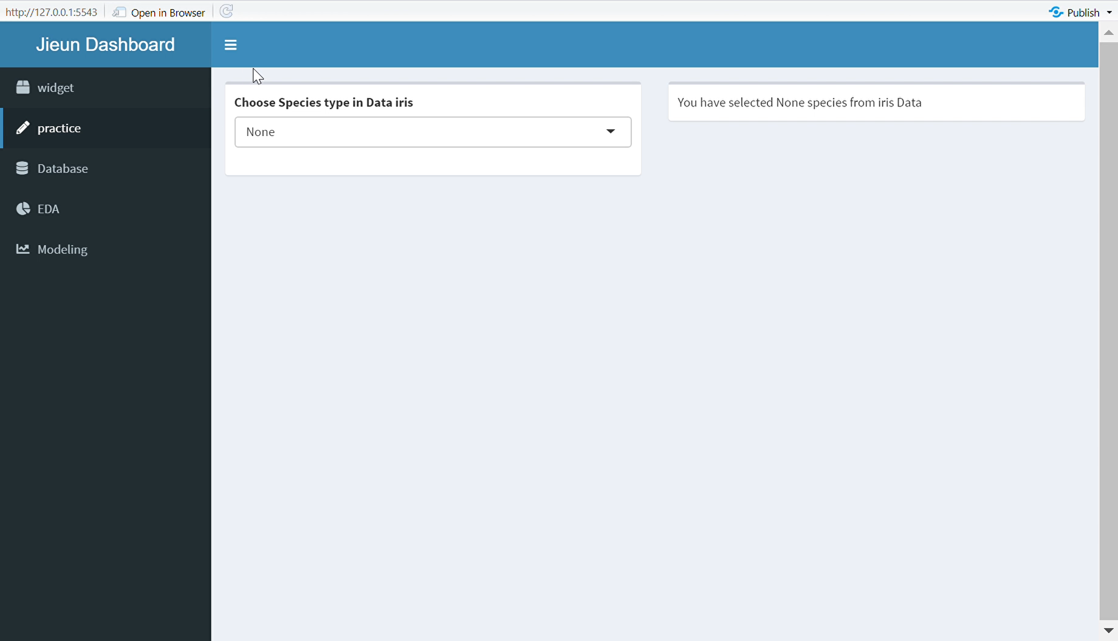
02
Shiny 기본코드
Output 종류
>> Server 구성 - RenderText

Slide 27
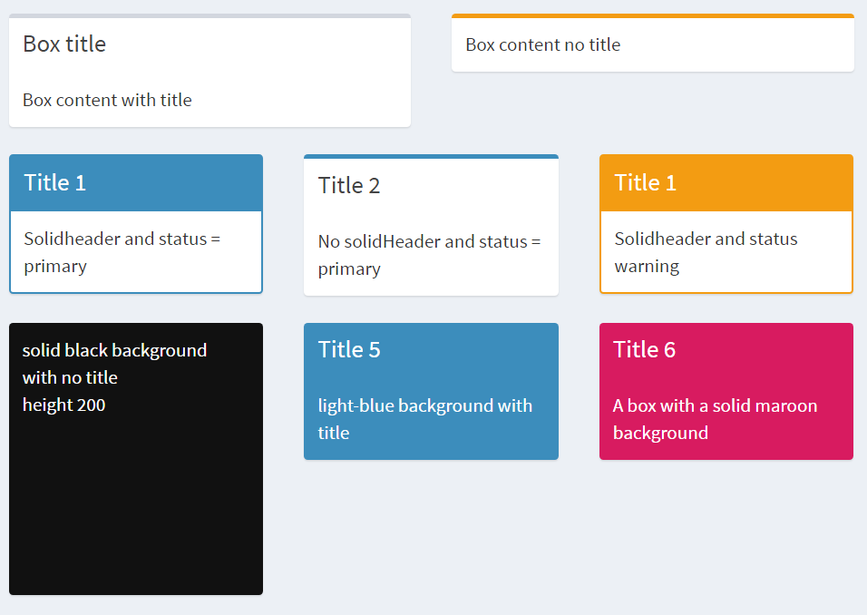
03
Shiny 기본코드
전체 너비(width) : 12
UI 디자인
>> box 디자인
자주쓰는 파라미터
- title : 제목
- width : 너비(1~12)
- solidheader : 제목 하이라이트
- status : 제목 하이라이트 색상
- background : 박스 전체 색상
- height : 높이 지정(px)

Slide 28
03
Shiny 기본코드
UI 디자인
>> box 디자인
status 지정
자주쓰는 파라미터
- title : 제목
- width : 너비(1~12)
- solidheader : 제목 하이라이트
- status : 제목 하이라이트 색상
- background : 박스 전체 색상
- height : 높이 지정(px)

Slide 29
03
Shiny 기본코드
UI 디자인
>> box 디자인
자주쓰는 파라미터
- title : 제목
- width : 너비(1~12)
- solidheader : 제목 하이라이트
- status : 제목 하이라이트 색상
- background : 박스 전체 색상
- height : 높이 지정(px)
background 지정

Slide 30
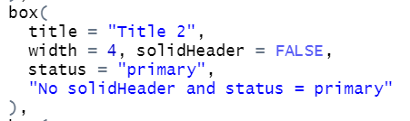
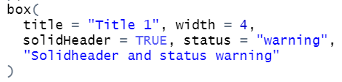
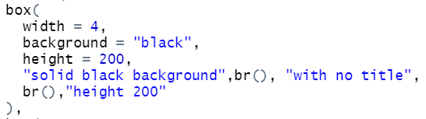
03
Shiny 기본코드
UI 디자인
>> box 디자인
1
2
1
2
3
3

Slide 31
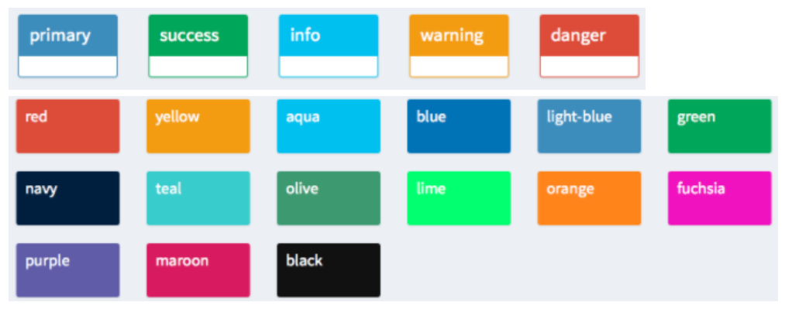
03
Shiny 기본코드
UI 디자인
>> box 디자인
Status 색상
background 색상

Slide 32
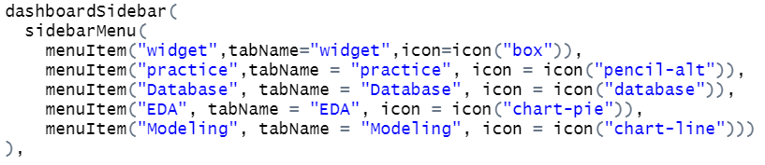
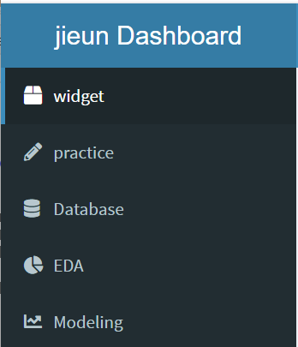
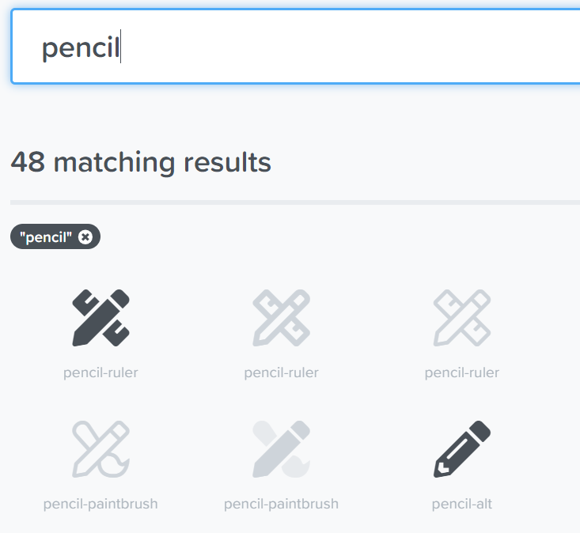
03
Shiny 기본코드
UI 디자인
>> icon / dashboard 색상
https://fontawesome.com/
원하는 키워드 검색해서 icon 이름 복사해서 붙여넣기

Slide 33
03
3-1. reactive 함수
3-2. eventReactive 함수
3-3. reactiveValues 함수
데이터 연동하기

Slide 34
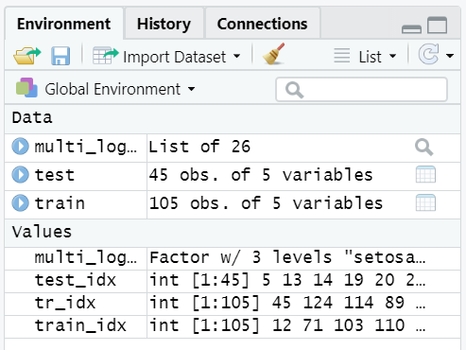
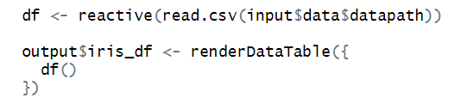
01
데이터 연동하기
Reactive 함수
R studio
Rshiny
하지만 Rshiny는 global environment가 없기 때문에 데이터를 쓰기 전에 활성화(reactive)를 시켜주어야 함
활성화 시켜준 변수/데이터는 그 이후로는 반드시 소괄호()를 붙여주어야 함
ex) 활성화 된 데이터 df -> df()
global environment에 저장되어 있으면 언제든 코드로 바로 가져올 수 있음

Slide 35
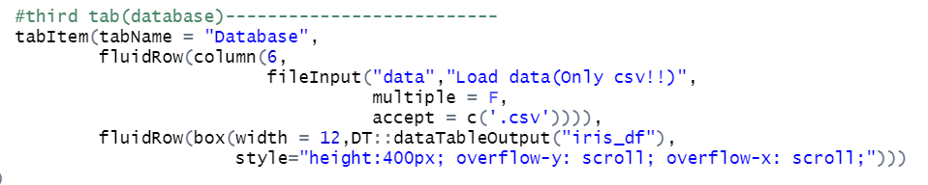
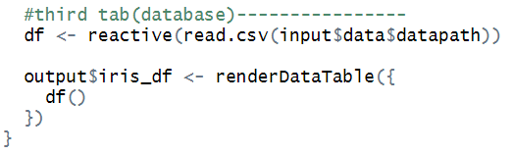
01
데이터 연동하기
fileInput 방법
- label = server용 이름
- inputId = 화면에 보여질 이름
- multiple = 여러 파일 허용?
- accept = 허용할 파일 형식
Reactive 함수
>> ui.R
>> server.R

Slide 36
01
데이터 연동하기
Reactive 함수
>> ui.R
renderDataTable & dataTableOutput는 DT 패키지에 존재 -> install.packages(‘DT‘)
활성화된 df() 데이터를 dataTable 형식으로 내보냄
>> server.R

Slide 37
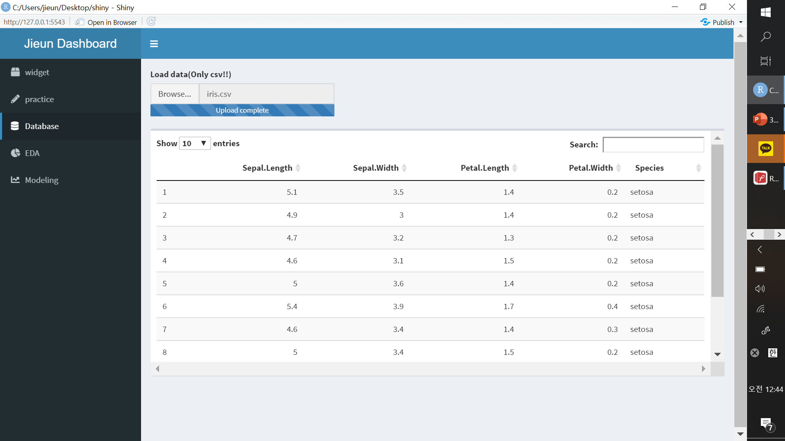
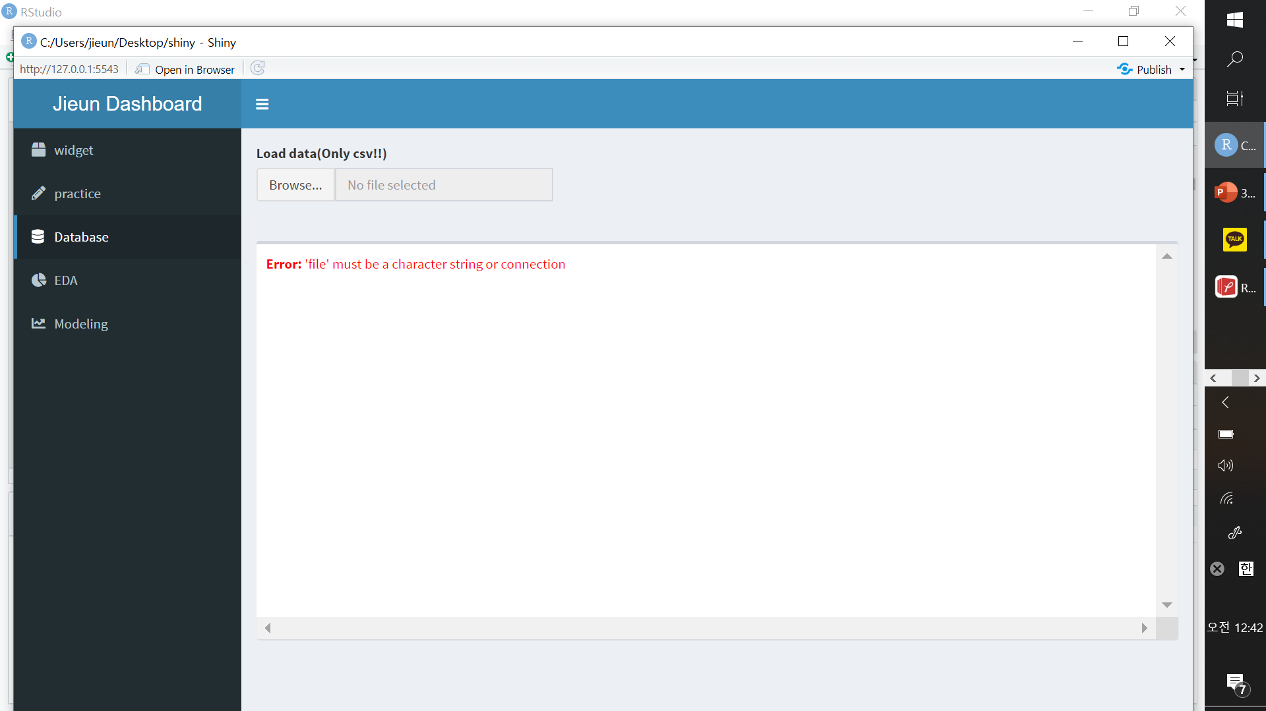

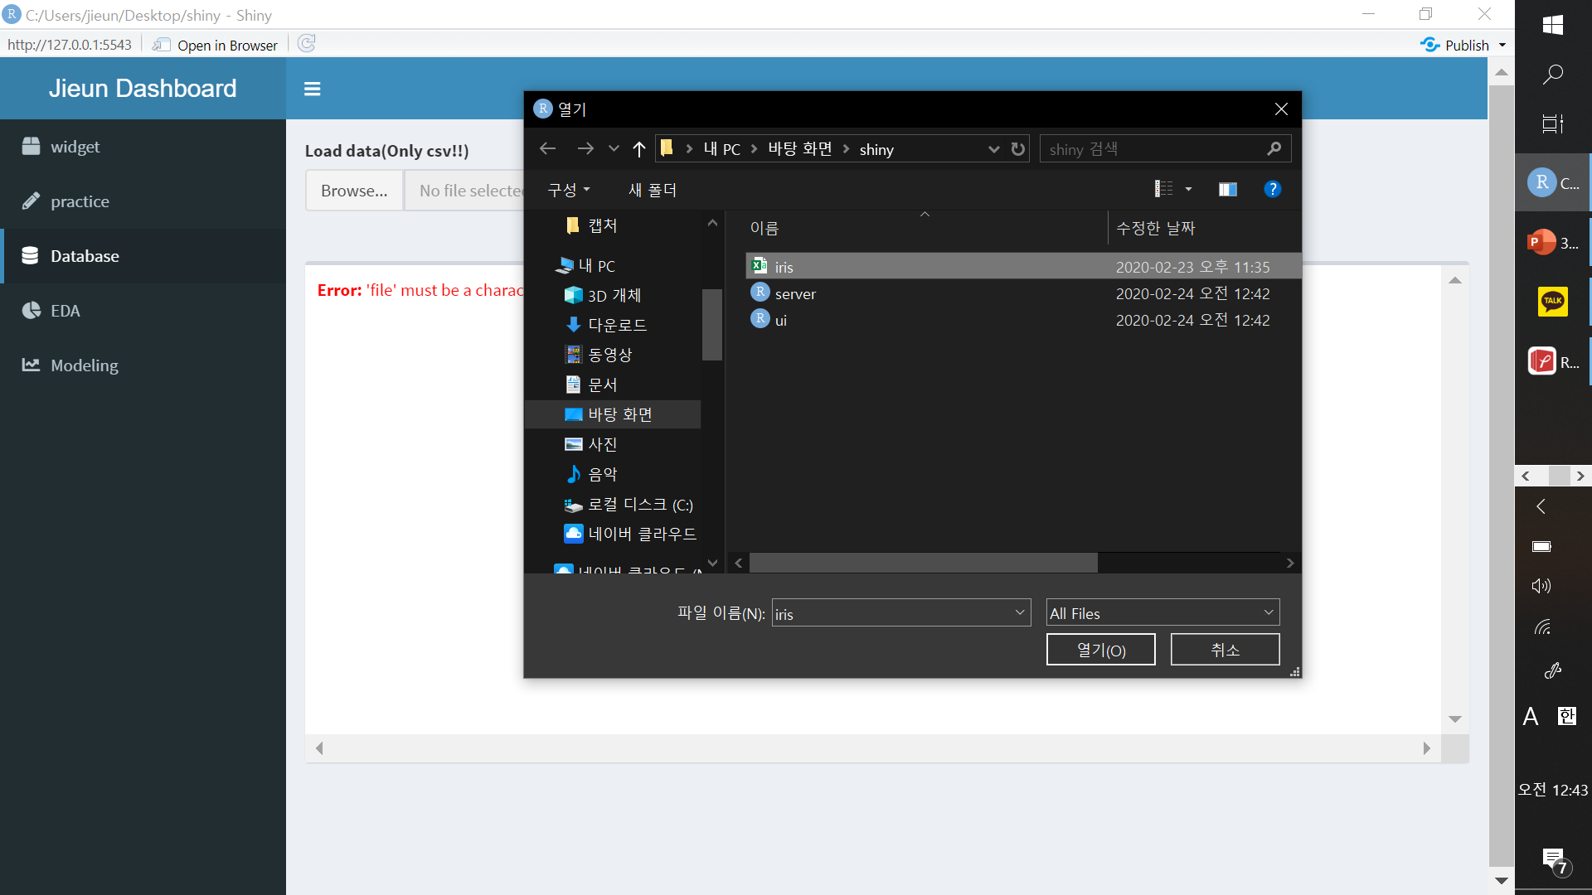

01
데이터 연동하기
Reactive 함수

Slide 38
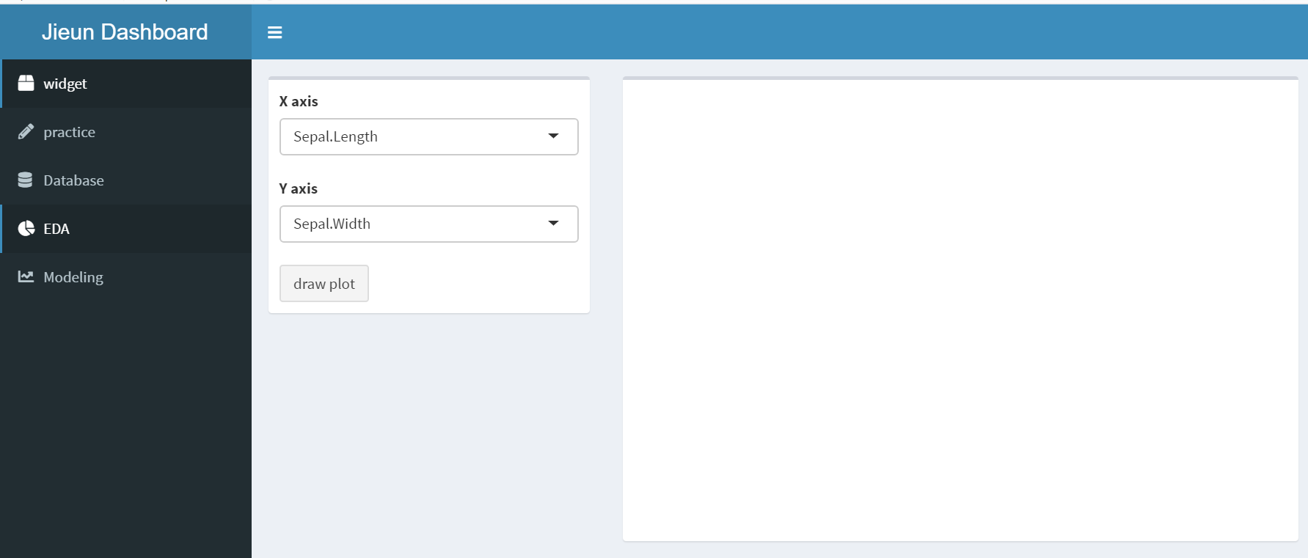
02
데이터 연동하기
eventReactive 함수
매번 앱을 구동할 때마다 모든 코드가 돌아가면 과부하가 걸릴 위험성이 높음
따라서 어떤 사건이 있을 때만 관련된 코드가 돌아가게끔 하는 것이 효율적
draw plot 버튼을 누를 때만 그래프를 그려줬으면 좋겠다!

Slide 39
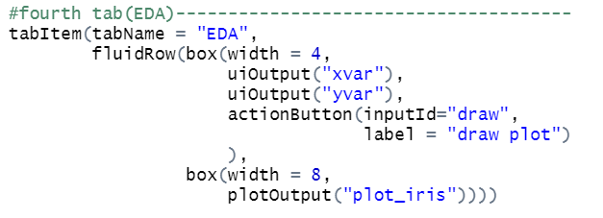
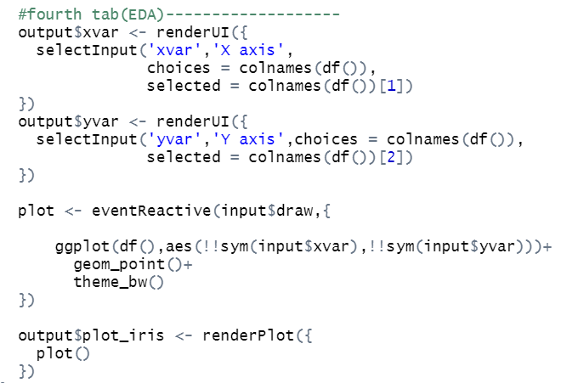
02
데이터 연동하기
eventReactive 함수
>> ui.R
? server에서 UI를 생성한 이유
- server에서 활성화한 데이터의 변수명을 가져와야 하기 때문에
- ui.R에서 server.R의 활성화된 데이터를 가져올 수 없음.
>> server.R

Slide 40
02
데이터 연동하기
eventReactive 함수
>> ui.R
eventReactive(관찰할 변화값, {
변화가 있을 때 수행할 코드})
- reactive와 마찬가지로 새롭게 활성화 된 변수/데이터가 생성됨
draw 버튼에 변화가 생기면 plot을 그려라!
!!sym(“문자열”)
- 문자열을 symbol로 변환
>> server.R

Slide 41
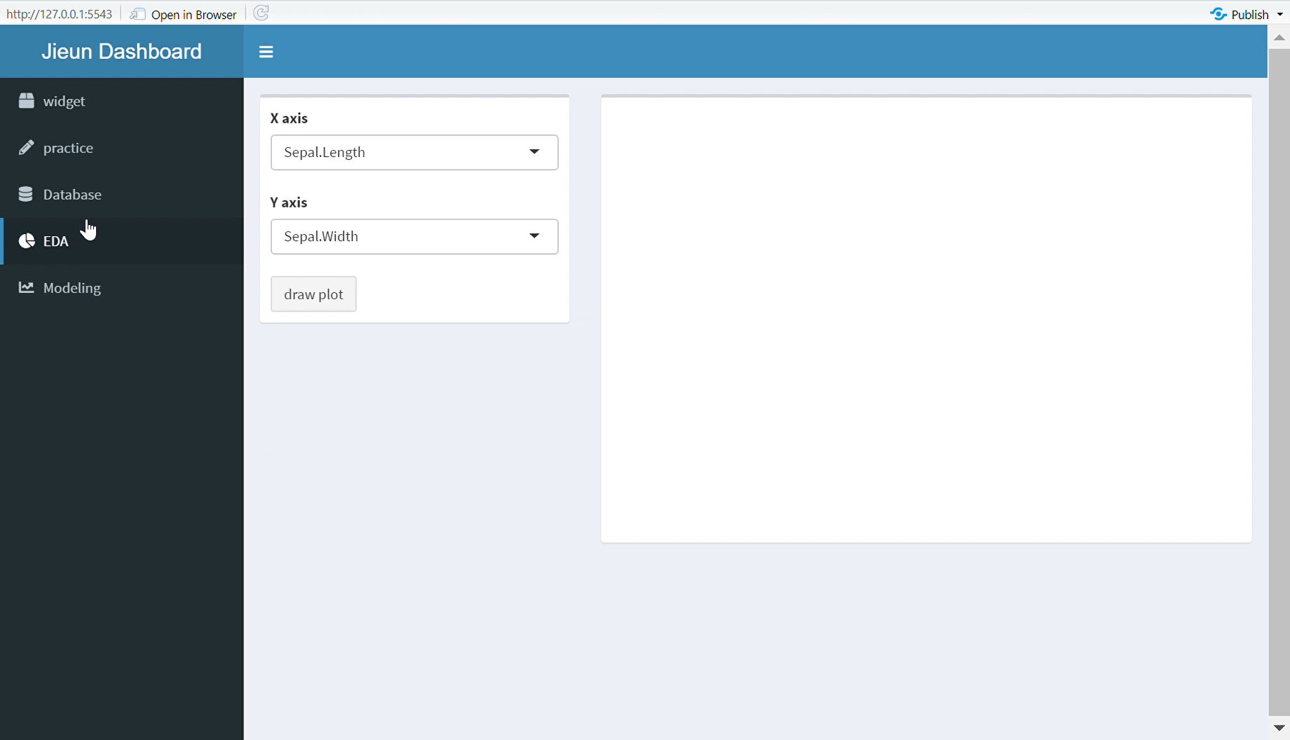
02
데이터 연동하기
eventReactive 함수

Slide 42
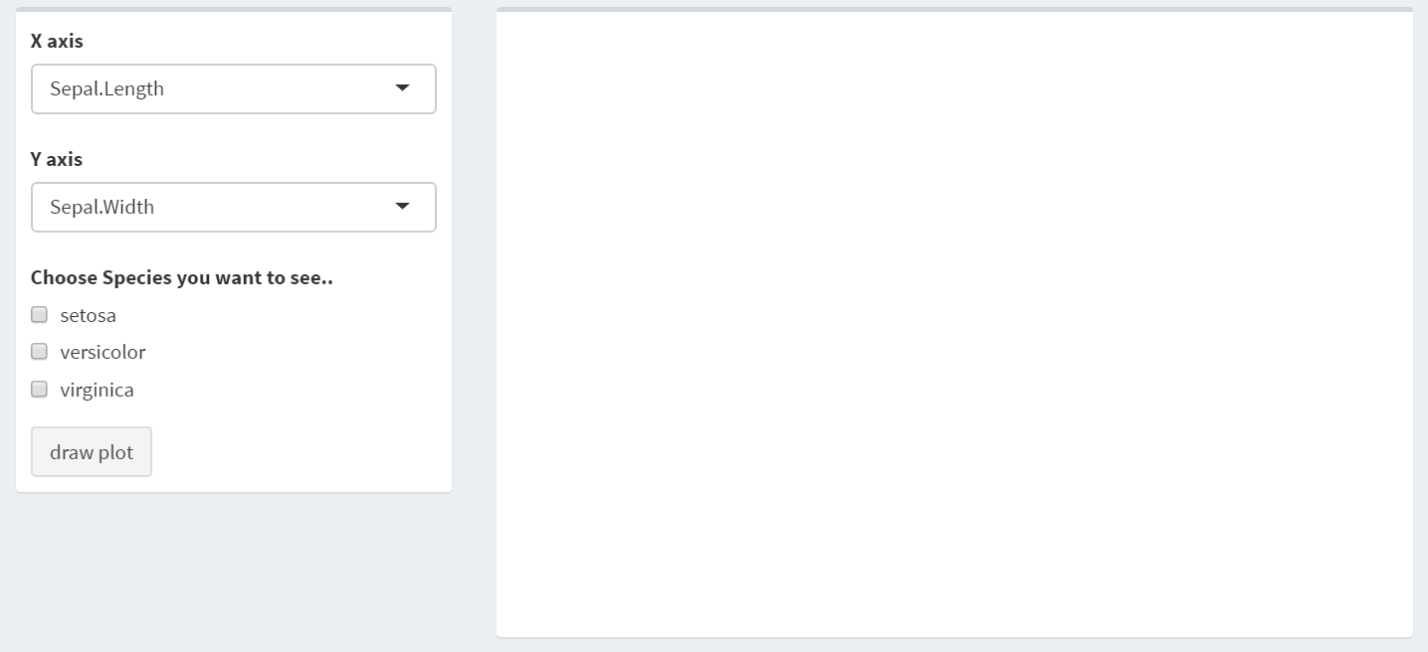
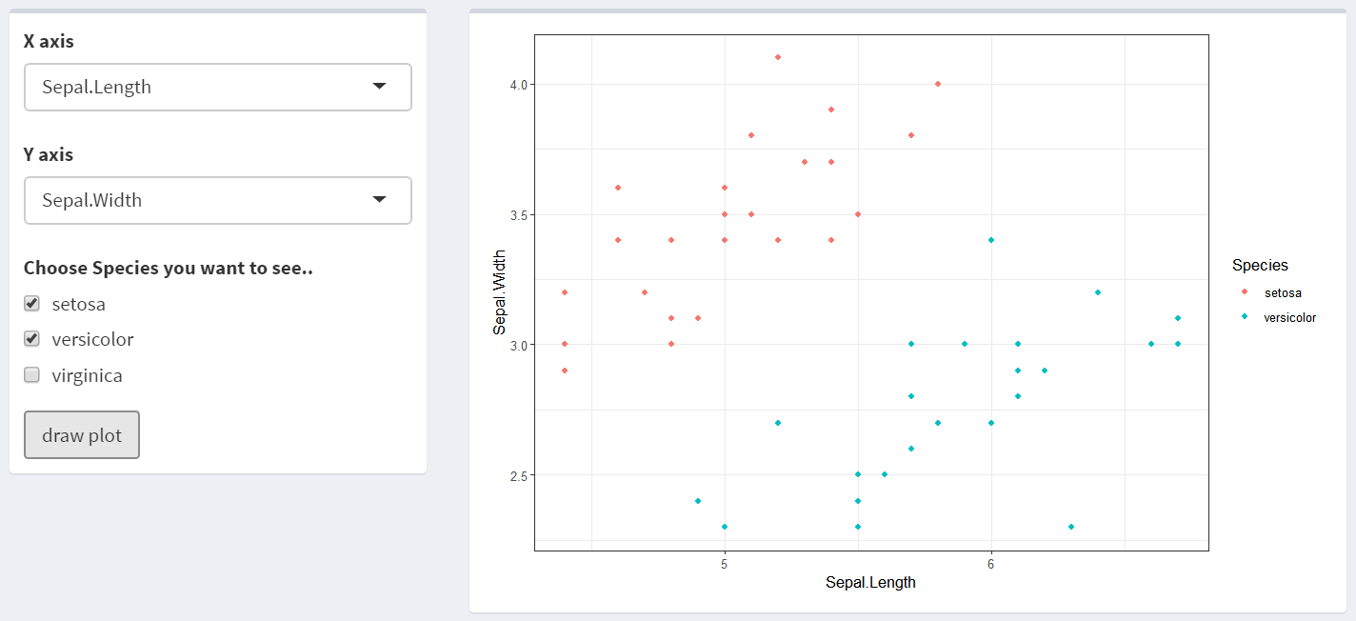
02
데이터 연동하기
eventReactive 함수
>> 실습
앞서 만든 eventReactive를 활용하여 Species를 선택하여 그래프를 보여줄수 있게 만드세요.
hint) checkboxgroupInput

Slide 43
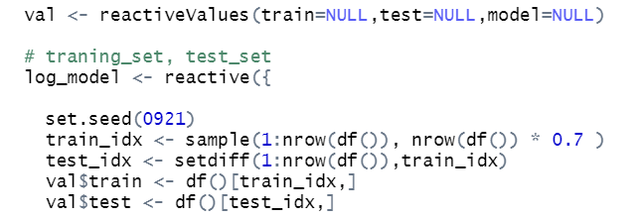
03
데이터 연동하기
reactiveValues 함수
R studio
rShiny
shiny에서는 활성화(reactive) 해야만 사용 가능.
Q: rstudio처럼 저장하고 싶다면?
A: reactiveValues() 사용
global environment에 저장되어 있으면 언제든 코드로 바로 가져올 수 있음

Slide 44
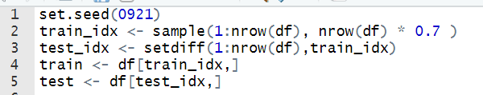
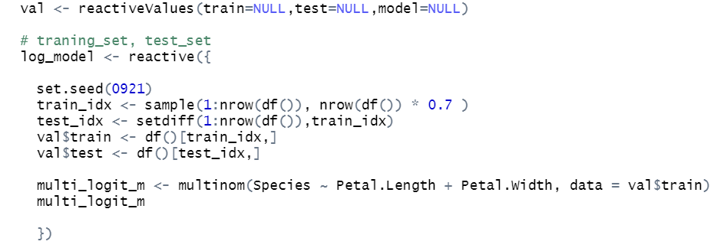

03
데이터 연동하기
reactiveValues 함수
rstudio와 같이 저장된 값을 계속 쓰고 싶다면?
reactiveValues() 통칭할 이름 정하기
reactiveValues()의 ( )안에 초기값과 변수명을 지정
원하는 값을 통칭하는이름$변수명 으로 설정
1
2
3
>> 일반적인 rstudio
2
1
3
>> rshiny의 server.R
val$train과 val$test는 reactive(활성화)하지 않아도 계속 사용가능

Slide 45

03
데이터 연동하기
reactiveValues 함수
앞서 만든 log_model을 활용하여 아래의 dashboard를 만들어보세요.
hint: UI.R – numericInput, textOutput 사용
server.R – renderText사용
>> 실습
multi_logit_p <- predict(log_model(),
newdata = data.frame(Petal.Length= input$Petal.Length,
Petal.Width = input$Petal.Width),
type = "prob")

Slide 46
04
활용하기

Slide 47


01
활용하기
https://firstprogramming.tistory.com/56
참고: shinyapps.io 설치방법
shiny 배포하기
>> 1. shinyapps.io 접속한뒤 계정 생성(sign up with google)

Slide 48

01
활용하기
https://firstprogramming.tistory.com/56
참고: shinyapps.io 설치방법
shiny 배포하기
>> 2. 첫 페이지에 적힌 step 1,2,3 그대로 따라하기(R console 창에서)

Slide 49

01
활용하기
https://firstprogramming.tistory.com/56
참고: shinyapps.io 설치방법
shiny 배포하기
>> 3. 마지막에 R console 창에 저렇게 뜨면 배포 완료!
ui.R과 server.R이 있는 작업폴더

Slide 50


01
활용하기
https://firstprogramming.tistory.com/56
참고: shinyapps.io 설치방법
shiny 배포하기
>> 4. shinyapps.io로 돌아가서 링크로 되어있는 shiny 클릭 -> URL 클릭

Slide 51

01
활용하기
https://firstprogramming.tistory.com/56
참고: shinyapps.io 설치방법
shiny 배포하기
>> 5. 새로운 탭으로 열린 것을 확인(이 링크만 있으면 아무곳에서나 실행가능)

Slide 52

02
활용하기
github 사용하기
? git
소프트웨어 개발 프로젝트를 위한 소스코드 관리 서비스
장점: 코드의 공유와 협업
git의 저장소가 github
- 로컬저장소(local) :
내컴퓨터, 주로 코드 작업
- 원격저장소(remote) :
git-hub, 로컬에서 만든 파일을 저장
git의 효율적인 코드관리 : gitkraken
- cmd 명령어가 아닌 클릭방식으로 코드 관리
>> github : https://github.com/

Slide 53

02
활용하기
github 사용하기
>> 0. 사전작업 : 회원가입
github : https://github.com/
gitkraken : https://www.gitkraken.com/
github 계정 생성하기
왼쪽에 Free Download 클릭하여 gitkraken 설치(얘는 회원가입 필요 없음!)

Slide 54

02
활용하기
github 사용하기
git 내부의 원격(remote) 저장소 만들기
- 컴퓨터(로컬)에 있는 저장공간이 아닌
git 자체의 원격 저장소
>> 1. 저장소 만들기
github 저장소 이름
저장소 설명(선택사항)
전체공개(public)
개인소장(private) : 유료,,,
데이터 설명 쓰는 파일

Slide 55



02
활용하기
>> github.com
github 사용하기
>> 2. gitkraken에 저장소 복사 -> open now 클릭
이 경로에 github와 연동되는 bitamin 폴더가 생성
1
2
3
4

Slide 56


02
활용하기
github 사용하기
>> 3. 하위 브랜치 생성
local : 내 컴퓨터 저장소
remote : github 저장소
push : Local 저장소의 파일을 github로 복사
pull : github의 파일을 local 저장소로 복사

Slide 57

02
활용하기
branch?
- 하위폴더 개념(독립적)
- 하위 브랜치에서 필요한 것들만 상위 브랜치에 올림
github 사용하기
>> 3. 하위 브랜치 생성
- create branch here 클릭 -> ui, server, data 세개 브랜치 만들기

Slide 58



02
활용하기
local 저장소(shiny 파일 저장공간)
github 사용하기
>> 4. branch에 파일 업로드
ex) ui 브랜치에 ui.R 업로드 해볼 것!
github 저장소(bitamin)
2
복사
1
더블클릭!
3

Slide 59


02
활용하기
github 사용하기
>> 4. branch에 파일 업로드
4
stage all change
commit message 에 제목과 설명 넣기
commit change
push
- local에 올린 파일을 github 저장소에도 올리기
1
2
3

Slide 60


02
활용하기
github 사용하기
>> 5. 최상위 branch에 파일 Merge
master brach에 3개의 브랜치 합치기
2
1
더블클릭!
나머지 브랜치도 모두 merge한 뒤에 다시 push

Slide 61



02
활용하기
github 사용하기
>> 5. 최상위 branch에 파일 Merge
Master에 Merge 하면
- 3개의 branch의 파일이 모두 master에 들어가게 됨.
이제 하위 브랜치의 파일은 필요없으니 하위 브랜치 제거
>> github
>> 최종본

Slide 62
R Shiny를 활용한 앱 배포
R 코딩을 실생활에 적용해보기
끝

